Slide 1

WILDFIRE RESPONSE AI
2026학년도 2학기 Capstone Design
산불 대응 AI
산불 확산 예측과 근거 기반 대응 의사결정 지원 시스템
5조 산불조심하조
황승준 김지오 홍준서 임성민
2026.09.17

Slide 2
목차
1. 개발 배경 및 중요성
2. 개발 목표
3. 차별성
4. 활용 데이터 및 활용 방안
5. 개발 방법 및 체계
6. 개발 추진 계획
7. 기대효과

Slide 3
교수 피드백 및 주요 수정·보완 사항
번호 | 교수 피드백 | 기존안 | 수정·보완 내용 | 반영 위치
1 | 예측과 의사결정을 명확히 분리하고 의사결정의 세부 항목과 목표를 제시할 것 | 확산·위험도 계산, 대응보고서 생성, 표출·평가의 3개 목표로 구성되어 예측과 대응 의사결정의 경계가 다소 모호함 | 개발 목표를 ① 확산·위험도 예측 ② 역할별 대응 임무 자동 생성과 근거 검증 ③ 예측·대응 단일 화면 표출의 3개 단계로 재구성 | 2. 개발 목표
2 | 의사결정을 중심에 두고 예측이 어떻게 활용되는지 명확히 제시할 것 | 예측 모델과 보고서 생성 모델이 각각 기술되어 있으나 두 모델 간 의사결정 관계가 충분히 강조되지 않음 | 시스템의 중심을 대응 의사결정으로 정의하고, 확산 방향·속도·도달 시각·위험도 등의 예측 결과가 역할별 임무 생성으로 직접 연결되도록 구조화 | 5.2 핵심 모델
3 | 사용자·서버·내부 기능·외부 API가 모두 보이는 시스템 구성도를 작성할 것 | 사전 구축 계층과 실시간 계층 중심의 기술적 흐름을 설명 | 사용자 인터페이스–서버–데이터 계층을 명확히 분리하고, 입력 → 예측 → 역할별 임무 생성·근거 검증 → 대시보드 반환 흐름을 전체 시스템 아키텍처로 재구성 | 5.1 전체 시스템 아키텍처
4 | 업무 흐름도와 시스템 구조도를 구분할 것 | 처리 순서 중심의 설명이 시스템 구조와 혼재 | 서버 위치, 인터페이스, 데이터 계층 및 모델 모듈을 구조적으로 분리하고, 처리 흐름은 별도의 모델·파이프라인 설명으로 구분 | 5.1~5.2
5 | 산림청 등 실제 산불 시스템과 현황을 직접 조사할 것 | 국가 시스템 일부 기능 및 기존 문헌을 중심으로 문제를 설명 | 국가산불위험예보시스템, 국가산불정보시스템, 산불확산예측시스템 등 현행 국가 산불 대응 체계와 산출물을 직접 조사하여 별도 정리 | 3.1 현행 산불 대응 체계
6 | 현황 → 문제 → 목표가 자연스럽게 연결되도록 할 것 | 피해 현황과 두 가지 공백을 상세히 설명했으나 내용량이 많아 핵심 문제가 분산됨 | 문제를 ‘예측과 대응 사이의 자동 연결고리 부재’ + ‘소수 인력의 수작업 병목’으로 압축하고 이를 2장의 개발 목표와 직접 연결 | 1.2 / 2장
7 | 차별성을 AS-IS → TO-BE 방식으로 기능 단위로 제시할 것 | 기존 시스템의 산출 방식과 본 과제 위치를 서술 중심으로 설명 | 기존 국가 시스템 / 범용 LLM / 본 과제를 대응 생성, 역할별 산출, 근거 추적, 생성물 검증 측면에서 직접 비교 | 3.2 본 과제의 차별점
8 | AI 모델 및 알고리즘의 선정 이유를 명시할 것 | Qwen3.5 계열 소형 LLM과 자체 물리 확산 구현을 계획 | 확산 모델은 FARSITE와 ELMFIRE를 비교 후 ELMFIRE를 선정하고 선택 근거를 명시. LLM 역시 대안을 재검토하여 선정 근거를 별도 작성 | 5.2.1.1 / 5.5
9 | Qwen을 무료라는 이유만으로 선택하지 말고 대안을 검토할 것 | Qwen3.5 계열 소형 모델 + LoRA 파인튜닝 계획 | Qwen 사용 계획을 철회하고 EXAONE 4.0 32B로 변경. 국내 공개 모델, GPU 적재 가능 규모, 추론 모드 지원 등을 선정 근거로 제시 | 5.5 개발환경 및 모델 명세
10 | 개발 환경을 별도 항목으로 명확히 작성할 것 | 개발 기술이 각 구현 항목에 분산되어 있고 별도 개발환경 항목 부족 | GPU 서버 / 서비스 서버 / 개발 PC를 구분하고 React, FastAPI, ELMFIRE, PostGIS, KURE-v1, BM25, EXAONE, vLLM 등 기술 스택을 별도 표로 정리 | 5.5 개발환경
11 | 모델 성능과 목표를 정량적인 수치로 제시할 것 | 평가 지표는 있었으나 목표 수치와 근거가 충분하지 않음 | 확산 IoU ≥ 0.5, 검색 Recall@5 ≥ 0.80, 근거 충실도 ≥ 0.90, 답변 관련성 등 구체적 잠정 목표와 선정 근거를 제시 | 5.4 평가 지표
12 | ‘실시간’의 기준과 모델 처리 범위를 명확히 할 것 | 요청 처리 및 응답 지연을 평가 대상으로만 기술 | 사전 구축 자산(격자·파라미터·근거 색인)과 요청 시 연산을 5.1 구성도에서 분리. 응답 지연 지표는 제외하고 근거 검증 정확도로 해석되는 지표만 사용 | 5.1 / 5.4
13 | 일정은 주차 나열형 표가 아니라 간트차트로 작성할 것 | 개발 항목과 수행 주차를 표 형태로 제시 | 개발 항목을 세부 태스크로 분해하여 간트차트 형식으로 재작성 | 6.2 개발 일정
14 | 간트차트에서 계획은 점선, 실제 수행은 실선으로 표시하고 담당자를 오른쪽에 둘 것 | 일반 일정 표시 방식 | 점선 화살표 = 계획 / 실선 화살표 = 실제 수행으로 정의하고 각 행 오른쪽에 담당자 배치 | 6.2 개발 일정
15 | 팀원별 개인 목표를 작성할 것 | 팀원의 개발 담당 역할 위주로 정리 | 각 팀원별 구현 책임을 세분화하고, 별도로 기술·협업·기획·운영 역량에 대한 팀 및 개인 성장 목표를 추가 | 6.1 / 7.3
16 | AI 사용 모델과 활용 지점을 문서에 명시할 것 | 일부 모델명이 구현 내용 안에 산재 | 예측, 위험도 판정, 근거 검색, 임무 생성 등 각 단계에서 어떤 모델·알고리즘을 사용하는지 명시 | 5장 전반 / 5.5
17 | 전체 구성이 발표 초반에 한눈에 전달되어야 함 | 글 중심 설명 비중이 높음 | 시스템 개요도를 별도 구성하고 사용자 입력부터 예측·대응·검증·표출까지의 전체 구조를 한 장에 표현하도록 수정 | 5.1 및 발표자료

Slide 4
교수 피드백 외 및 추가 주요 수정·보완 사항
번호 | 수정 사유 | 기존안 | 수정·보완 내용 | 반영 위치
1 | 전체 데이터 확보 후 분석 결과 변경 | 공개 샘플 560개 파일, 산불 18건을 기준으로 데이터 특성 분석 | 전체 데이터 산불 101건을 확보한 뒤 동일 분석을 다시 수행하여 데이터 특성 및 실측값 갱신 | 4.2 사전 분석에서 확인한 데이터 특성
2 | AI Hub 데이터의 시계열 한계 확인 | 데이터 기반 확산 학습 가능성을 일부 고려 | fire_spread_track이 시간 변화 데이터가 아니라 최종 소실 경계임을 확인하여 지도학습 방식 제외 | 4.2 / 5.2.1
3 | 확산 예측 방법 현실화 | Rothermel + 타원 모델 + Huygens 전파 알고리즘을 직접 구현하는 방향 | 공개 물리 기반 엔진을 비교하여 ELMFIRE를 채택하고, 국내 산불 최종 소실 경계로 파라미터를 보정하는 구조로 변경 | 5.2.1.1
4 | AI Hub 활용 목적 재정의 | AI Hub를 학습·검증 데이터로 폭넓게 활용 | 데이터를 그대로 학습하지 않고 확산 모델 보정·위험도 기준 계승에 활용하는 방향으로 변경 | 4.3 활용 방안
5 | 사후 정보에 의한 정답 누출 방지 | 화재 강도·화선 길이·영향 면적 등 일부 데이터 활용 가능성 존재 | 사후 확정값 4개 변수는 예측 입력에서 명시적으로 제외 | 4.2 / 5.2.1
6 | 위험도 라벨의 신뢰도 문제 확인 | 라벨을 활용한 규칙·모델 학습 계획 | 위험도 라벨값 대신 기상·지형·연료·인프라 25변수 기준 체계만 계승. 산식은 25×(가중평균−1)로 0~100 선형 변환 | 4.2~4.3 / 5.2.1.2
7 | 데이터셋 내 근거 정보 부재 확인 | 데이터셋의 추론·답변을 생성 및 검증에 함께 활용 | source, reference 계열 필드가 없음을 확인하고, 검증 근거를 법령·매뉴얼 외부 코퍼스로 완전히 분리 | 4.2 / 5.2.2
8 | RAG 구조 정교화 | 일반 벡터 검색과 법령 검증 중심 | KURE-v1 + BM25 하이브리드 검색 + 기관·대응단계 메타데이터 필터로 구체화 | 5.2.2
9 | 대응 주체 범위 현실화 | 진압대원·구조요원·공무원·시민 4역할 | 직접적인 대응 임무 수행 주체를 소방요원·구조요원·공무원 3역할로 한정하고 시민 제거. 7.1의 B2C(주민 안내) 항목도 삭제 | 2.2 / 5.2.2.1 / 5.3 / 7.1
10 | 역할 구분을 실제 조직 체계와 연결 | 역할별 보고서만 생성 | 각 역할 아래 실제 대응 기관을 매핑하고 법령·매뉴얼에 따라 검색 대상 기관을 구분 | 5.2.2.1 역할 체계
11 | LLM이 지휘·조직 판단을 임의 생성하는 위험 축소 | LLM이 예측 결과를 직접 역할별 보고서로 변환 | 대응 단계와 행정구역 경계 통과 여부를 규칙 엔진이 먼저 판정하고 LLM은 서술만 담당하도록 역할 축소 | 5.2.2.2 역할 활성화 규칙
12 | LLM의 책임 범위 축소 | 위험 판단 및 대응보고서 생성에 생성 모델 활용 비중이 큼 | 위험도와 확산 판단은 물리 모델·규칙, LLM은 검색된 근거를 역할별 자연어 임무로 정리하는 역할로 제한 | 5.2.2
13 | 생성 결과의 안전성 강화 | 5종 가드레일 중심 검증 | 모든 임무에 근거를 연결하고 근거 5개 미만이면 ‘근거 부족’으로 표시. 검증을 별도 계층이 아닌 임무 생성(2.2)의 일부로 통합 | 2.2 / 5.2.2
14 | 산출물 표현 단순화 | 8필드 정형 대응보고서 중심 | 최종 사용자 화면에서 현장 분석 + 역할별 임무 목록 + 근거 조항을 직접 제시하는 방식으로 변경 | 5.3 표출
15 | 지도 표출 범위 현실화 | 시민 대피 우선순위, 골든타임 등 다양한 요소를 한 화면에 포함 | 핵심 산출물인 확산 방향·속도·도달 시각·위험도와 역할별 임무 중심으로 단순화 | 2.3 / 5.3
16 | 검증 가능한 평가 체계 중심으로 재편 | 위험도·골든타임·가드레일 등 많은 평가 항목 존재 | 실제 보유 데이터로 검증 가능한 확산 IoU / RAG 검색 / 근거 충실도 / 답변 관련성 중심으로 평가 구조 정리 | 5.4
17 | 실제 구현 환경 반영 | GPU 사양이 확정되지 않은 상태에서 모델 후보 설계 | 실제 사용 가능한 RTX A6000 48GB를 기준으로 모델 크기와 서빙 방식을 결정 | 5.5
18 | 모델 파인튜닝 계획 변경 | Qwen3.5 소형 모델 + LoRA 파인튜닝을 주요 개발 항목으로 설정 | EXAONE 4.0 32B + RAG 중심 구조로 전환하여 파인튜닝 의존도를 낮춤 | 5.2.2 / 5.5
19 | 모듈 간 통합 책임 명확화 | 팀 역할이 직무 단위로만 제시 | 데이터·API·규칙 판정, 확산 예측, RAG·LLM, 대시보드를 각각 담당 모듈 단위로 재분배 | 6.1 팀 구성 및 역할 분담
20 | 팀 개발 운영 방식 구체화 | 협업 방식에 대한 상세 항목 부족 | Confluence / Jira / Google Drive / GitHub / Discord의 용도와 운영 규칙을 별도 정의 | 6.3 협업 체계
21 | 조건부 질의 논거 삭제 | ‘조건이 바뀌면 다시 답한다’ 등 조건부 물음을 차별점으로 제시 | 보고서 1회 생성 설계에 맞춰 조건부 물음 문장을 삭제하고 차별점을 역할별 대응 판단 자동 생성 / 근거 추적과 검증 2개로 한정 | 3.1 / 3.2

Slide 5
1. 개발 배경 및 중요성

Slide 6
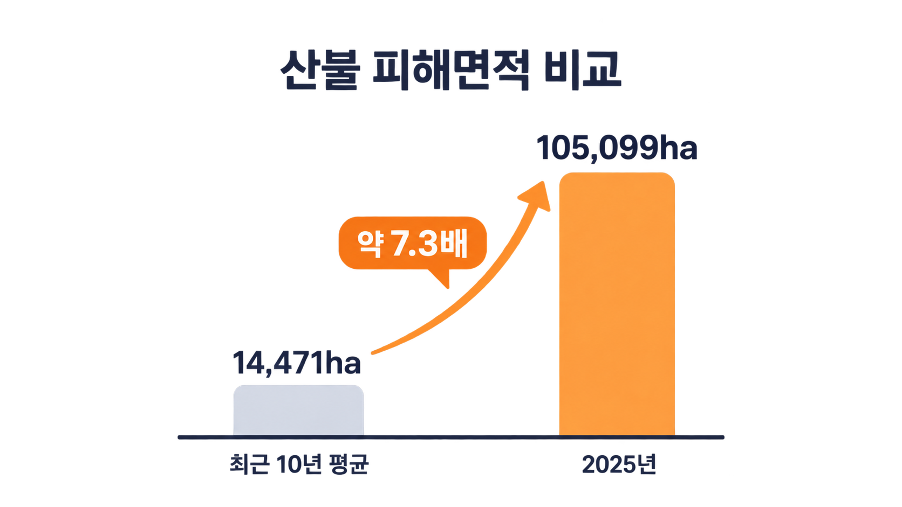
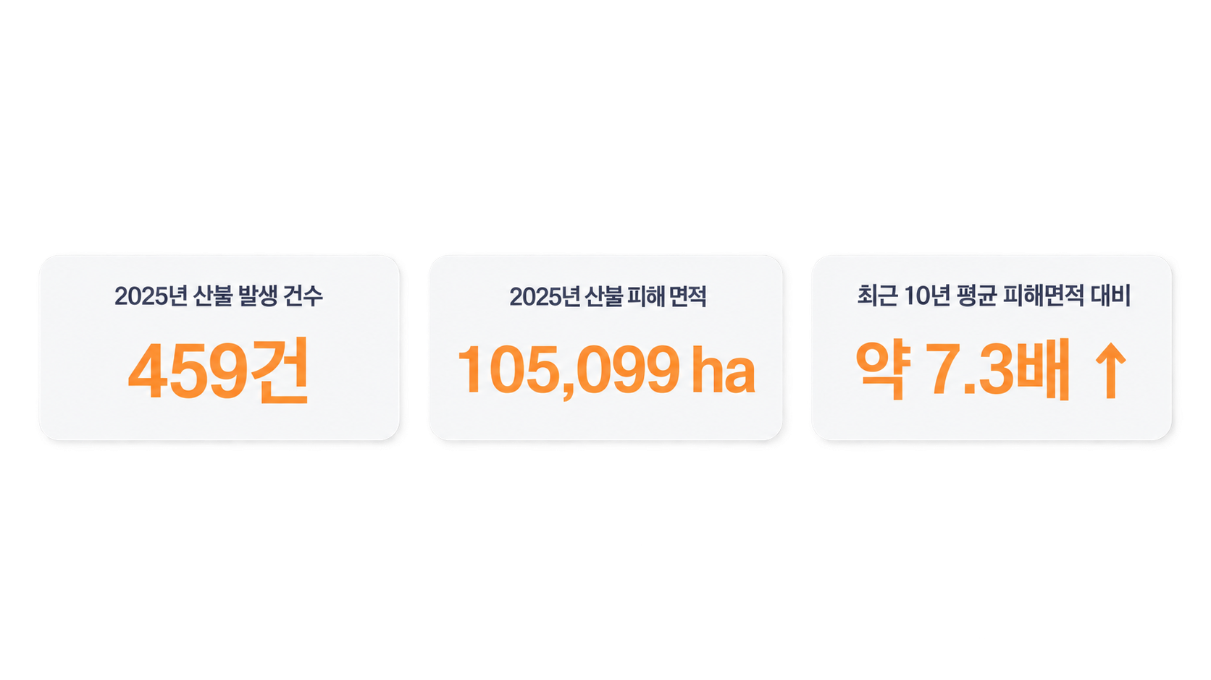
1. 개발 배경 및 중요성
산불은 덜 발생해도, 한 번의 피해는 더 커지고 있다.
발생 건수는 최근 10년 평균보다 적었지만,
피해면적은 약 7.3배
출처 : 산림청 산불발생통계서비스
시각자료 제작: 생성형 AI 활용

Slide 7
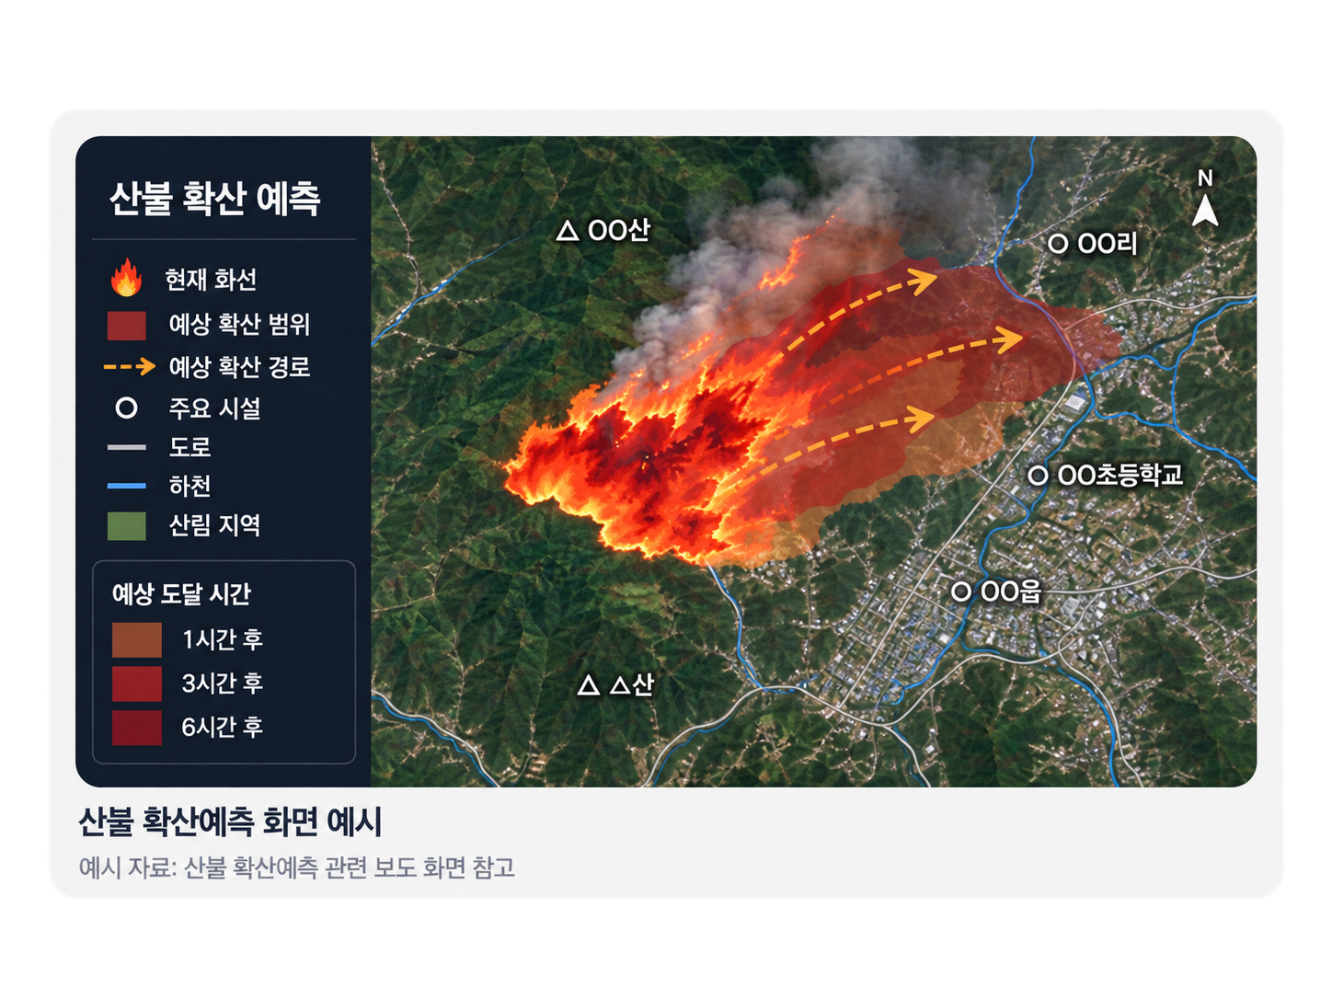
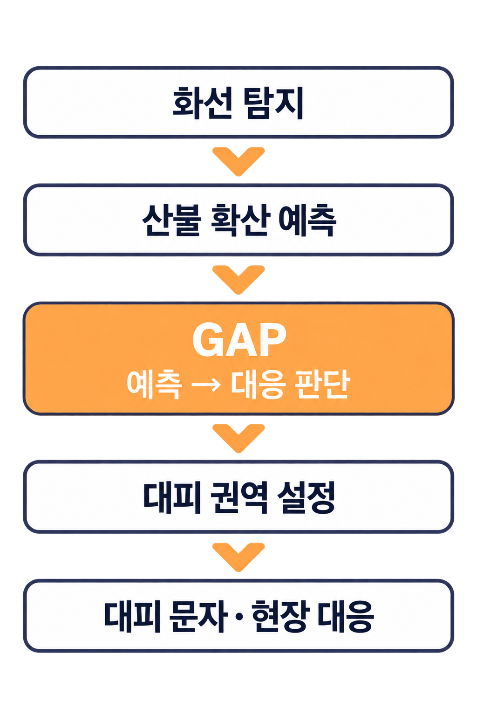
1. 개발 배경 및 중요성
확산은 예측하지만, 다음 행동까지 자동으로 연결되지 않는다
시각자료 제작: 생성형 AI 활용

Slide 8
2. 개발 목표

Slide 9
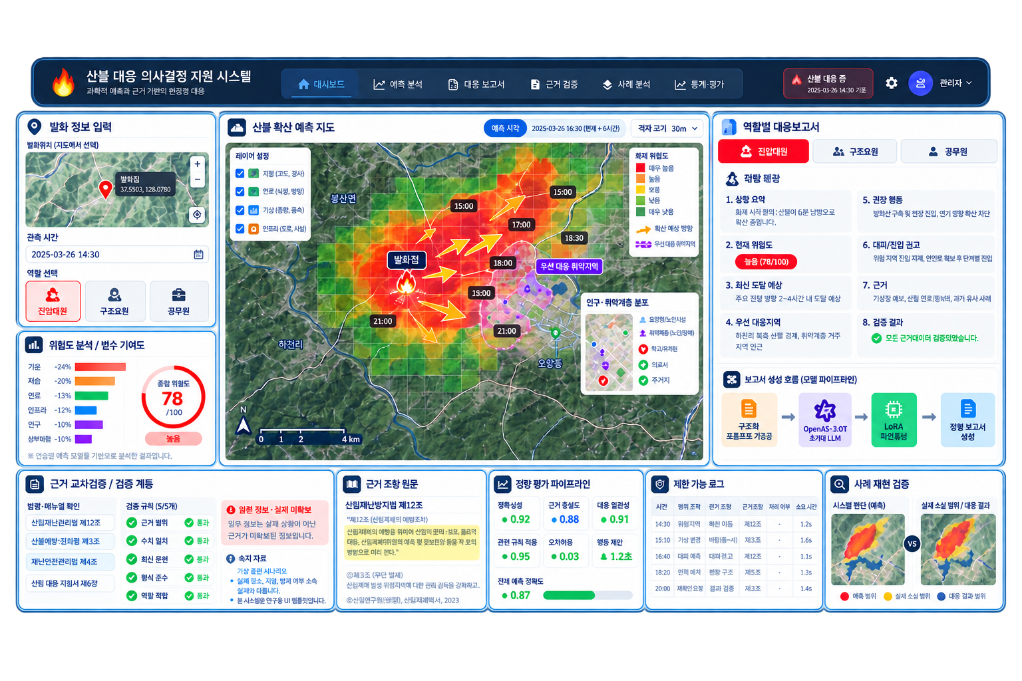
2. 개발 목표
예측 결과를 '행동 가능한 대응 정보'로 변환
시각자료 제작: 생성형 AI 활용

Slide 10
2. 개발 목표
발화점 또는 현재 화선 위치만으로 예측 → 대응 → 표출까지 자동화
좌표 기반
확산·위험도 예측
역할별 대응 임무
자동 생성과 근거 검증
예측과 대응의
단일 화면 표출
지형 · 연료 · 기상 · 인프라
확산 방향 · 속도
화선 도달 시각
위험도 · 변수 기여도
소방·구조·행정 역할별 생성
RAG로 법령·매뉴얼 근거 연결
근거 5개 미만 → 근거 부족 표시
기관·단계는 규칙으로 고정

Slide 11
3. 차별성

Slide 12
3. 차별성
기존 시스템과 무엇이 다른가?
본 과제의 핵심은 산불 확산을
새롭게 예측하는 것이 아니다
비교 항목 | 기존 국가 시스템 | 범용 LLM | 본 과제
대응 문장 생성 | 수작업 | 자동 | 자동 + 근거
역할별 산출 | 진화·대피 | 구분 없음 | 역할별
근거 추적 | 없음 | 불가 | 조•항 단위
생성물 검증 | - | 없음 | 근거 부기 + 규칙 판정
예측 결과
대응 판단 자동화
역할별 행동 지침 생성
기존의 '예측 제공' 단계를 넘어,
예측을 실제 대응 행동으로 연결하는 것이
본 과제의 차별성이다.

Slide 13
4. 활용 데이터 및 활용 방안

Slide 14
4. 활용 데이터
세 종류의 데이터를 분리해서 사용한다
AI Hub
운영 데이터
법령 · 매뉴얼
학습 · 검증용
실시간 입력용
근거 검증용
실제 산불 101건
조건 · 추론 · 대응 데이터
최종 소실 경계 활용
기상
DEM
임상도
인구 · 도로 · 대피소
산림재난방지법
재난안전법
대응 매뉴얼

Slide 15
4. 활용 데이터
데이터를 어떻게 활용하는가?
데이터 | 데이터 특성 | 본 과제에서의 활용
AI Hub 소실 경계 | 시계열 없음 | 물리 모델 보정•검증
AI Hub 위험도 | 위험도 라벨 신뢰도 낮음 | 기준 체계만 계승
운영 데이터 | 실시간 발화 환경 구성 | 예측 입력
법령·매뉴얼 | 데이터셋 내 근거 부재 | RAG 근거 + 검증
AI Hub를 그대로 학습하지 않고
「보정 · 계승 · 예측 입력 · 근거 검증」 으로 목적에 맞게 활용

Slide 16
5. 개발 방법 및 체계

Slide 17
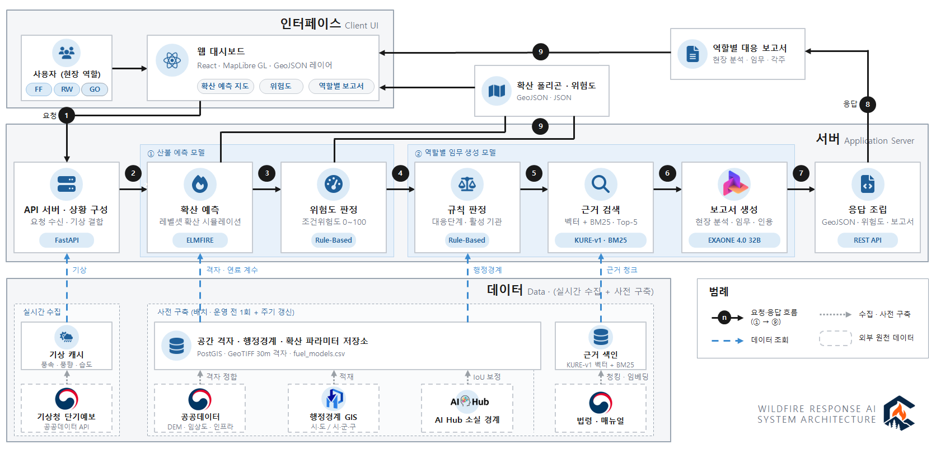
5.1 전체 시스템 아키텍처

Slide 18
5.2 핵심 모델
01 산불 예측 모델
02 역할별 임무 생성 모델
ELMFIRE 확산 예측
대응 단계 · 행정경계 규칙
도달시각 · 확산속도 · 화선강도
활성 기관과 지휘권 인계 판단
조건위험도 판정
KURE-v1 + BM25 + EXAONE
기상 · 지형 · 연료 · 인프라
소방 · 구조 · 행정 임무와 근거 인용

Slide 19
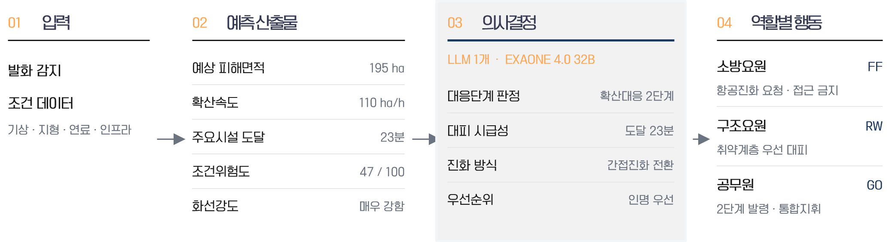
5.2 의사결정 구성도
예시: 강릉 옥계, 발화 후 52분 · 회색 값은 예시

Slide 20
5.2.1 산불 예측 모델 - ELMFIRE
FARSITE
ELMFIRE
Windows 중심
Linux · Docker 공식 지원
연료 파라미터 변경 시 소스 수정
VS
fuel_models.csv 외부 제어
경계점 좌표 별도 관리
격자 기반 GeoTIFF 연동
IoU 보정 루프 구현 부담
채택
선택 기준 | 서버 자동화 · 파라미터 보정 · 래스터 파이프라인

Slide 21
5.2.1 ELMFIRE 처리 흐름
01
02
03
04
05
입력 격자
→
Rothermel
→
Anderson
→
레벨셋
→
출력
DEM·임상도·기상
인프라
격자별 최대 확산속도
풍속 기반 2차원 방향
φ=0 경계의 시간 전진
TOA·강도·화염 길이
연료 파라미터 보정 루프
fuel_models.csv 설정
→
ELMFIRE 실행
→
실측 경계와 IoU
↻ 베이지안 최적화로 수렴까지 반복

Slide 22
5.2.1 발화 후 위험도 판정
정적 조건만 보지 않고 실제 확산을 함께 판단
01 조건위험도 0~100
02 ELMFIRE 확산 보완
25개 변수의 가중합
조건위험도 ↔ 최종 피해면적
ρ = 0.264
기상
0.35
약한 상관
지형
0.30
강릉 2022
4,190ha
연료
0.25
조건위험도 하위 20%
인프라
확산속도 + 주요시설 도달 예상시각
25 × ( Σ(변수점수 1~5 × 가중치) ÷ Σ가중치 − 1 )
최종 판단 = 발화 환경 위험도 + 번지는 속도·도달시간

Slide 23
5.2.2 역할 체계와 활성화 규칙
3개 역할, 기관 활성화는 LLM이 아닌 규칙으로 판정
FF
소방요원
RW
구조요원
GO
공무원
진화 우선지역 · 진입 위험 · 보호대상
구조 우선순위 · 이송 계획 · 위험구간
대피 · 자원배분 · 행정 대응
대응 단계 규칙
행정경계 규칙
10ha 미만 초기대응
10ha 이상 100ha 미만 1단계
100ha 이상 2단계
2개 이상 시·군·구
→ 시·도지사
풍속 3·11m/s 또는 주요시설 20동 우려 → 단계 상향
2개 이상 시·도
→ 산림청장
※ 공식 발령과 구분: ‘예측상 대응 권고 단계’

Slide 24
5.2.2 역할별 임무 생성 — RAG
확정된 예측값과 검색 근거만 역할별 문장으로 변환
01
02
03
04
05
06
예측 결과
→
규칙 판정
→
역할별 질의
→
혼합 검색
→
EXAONE
→
보고서 조립
확산·위험도
단계·경계
역할+상황+질문
KURE-v1+BM25
기관·단계 필터
4.0 32B
Reasoning mode
문장별 [1]~[5]
근거 각주
근거 코퍼스
LLM 역할 제한
법령·지침 원문 · 조·항·호 분할 · 기관/단계 메타데이터
확산값 재계산 없음 · 근거 청크 인용 · 근거 부족 표시
상위 5개 청크

Slide 25
5.2.2 보고서 생성 절차와 출력
예측 시점 기준 1회 생성, 현장 분석과 임무를 분리
A 현장 분석
B 역할별 임무
RAG 없음
FF 소방요원
3개 질의, RAG
진화·진입·보호
위치·시각
대응 권고 단계
+
RW 구조요원
3개 질의, RAG
구조·이송·위험
확산 방향·속도·범위
GO 공무원
4개 질의, RAG
대피·자원·행정
시설 도달시간·경계 통과
LLM의 수치 재계산 금지
총 10개 질의 · 문장별 근거 조항 각주
출력: 상황 수치 + 역할별 우선 임무 + 출처

Slide 26
5.3 표출
상황과 임무를 같은 화면에서 교차 확인
조건위험도
역할별 임무 패널
72 / 100
FF 소방요원
RW 구조요원
GO 공무원
확산 예측 지도
우선 임무 01 [근거 1]
확산속도
도달시각 등고선
시간별 소실 경계
ha/h
우선 임무 01 [근거 2]
시설 도달
우선 임무 01 [근거 3]
예상시각
근거 문서명 · 조항 각주
상황 계층
임무 계층

Slide 27
5.4 평가 지표
hold-out 사건으로 확산·검색·생성을 각각 자동 평가
확산 예측
근거 검색
임무 생성
IoU
Recall@5 · nDCG@5
RAGAS
≥ 0.50
충실도 ≥ 0.90
관련성 ≥ 0.80
Recall@5 ≥ 0.80
예측 경계 ∩ 실측 경계
÷ 합집합
관련 청크의 누락과
순위 품질
근거 기반 주장과
질문 적합성
Ablation | 같은 질의·사건에서 RAG 조건 > 무RAG 조건
※ 자동 지표는 대리 지표 — 현장 유효성 입증과 구분

Slide 28
5.5 개발 환경
GPU 연산과 서비스 배포를 분리한 자체 운영 구조
GPU 서버
서비스 서버
개발 PC
RTX A6000 48GB
AWS
Linux · SSH
ELMFIRE · EXAONE 32B 4bit · KURE-v1 · PostGIS
대시보드 배포 · API 게이트웨이 · FastAPI 프록시
프론트엔드·백엔드 개발 · 원격 서버 작업
TECH STACK
예측
ELMFIRE 1.1 · Docker · Rothermel · Anderson
공간
PostGIS · GDAL · rasterio · GeoPandas · Shapely
AI
KURE-v1 · BM25 · EXAONE 4.0 32B · vLLM
서비스
Python · FastAPI · React · MapLibre GL · GeoJSON

Slide 29
6. 개발 추진 계획

Slide 30

6.1 팀 구성 및 역할 분담
황승준
김지오
홍준서
임성민
팀장 & Backend Engineer
AI Architect
Backend & Simulation Engineer
Frontend Developer
PostGIS · 기상 API · FastAPI
조건위험도 · 단계/경계 규칙
KURE-v1+BM25 · EXAONE/vLLM
인용 프롬프트 · RAGAS 평가
30m 격자 · Anderson-13
ELMFIRE · IoU 베이지안 보정
React · MapLibre GL
확산 지도 · 역할별 임무 화면

Slide 31
6.2 개발 일정
개발 내용 | 2 | 3 | 4 | 5 | 6 | 7 | 8 | 9 | 10 | 11 | 12 | 13 | 14 | 15 | 16 | 담당
1. 요구사항 분석 및 데이터 전수 분석 |  |  |  |  |  |  |  |  |  |  |  |  |  |  |  | 전원
2. 공간 격자 구축(DEM·임상도→Anderson-13 연료 코드, 30m 정합) |  |  |  |  |  |  |  |  |  |  |  |  |  |  |  | 홍준서
3. PostGIS 스키마·기상청 API 어댑터·기상 캐시 |  |  |  |  |  |  |  |  |  |  |  |  |  |  |  | 황승준
4. 근거 코퍼스 구축(조항 단위 청킹·메타데이터 태깅) |  |  |  |  |  |  |  |  |  |  |  |  |  |  |  | 김지오
5. ELMFIRE 실행 환경(Docker) 구축 및 시범 실행 |  |  |  |  |  |  |  |  |  |  |  |  |  |  |  | 홍준서
6. 조건위험도 규칙 엔진(25변수 가중합 이식) |  |  |  |  |  |  |  |  |  |  |  |  |  |  |  | 황승준·김지오
7. 근거 색인·하이브리드 검색(KURE-v1 + BM25, 기관·단계 필터) |  |  |  |  |  |  |  |  |  |  |  |  |  |  |  | 김지오
8. EXAONE 4.0 32B vLLM 서빙·프롬프트·인용 형식 |  |  |  |  |  |  |  |  |  |  |  |  |  |  |  | 김지오
9. 역할 활성화 규칙 판정(대응 단계·행정경계) |  |  |  |  |  |  |  |  |  |  |  |  |  |  |  | 황승준
10. FastAPI 서버·상황 구성·응답 조립 |  |  |  |  |  |  |  |  |  |  |  |  |  |  |  | 황승준
11. 웹 대시보드(React·MapLibre GL, 확산 지도·위험도·보고서 탭) |  |  |  |  |  |  |  |  |  |  |  |  |  |  |  | 임성민
12. 확산 파라미터 보정(fuel_models.csv, IoU 베이지안 최적화) |  |  |  |  |  |  |  |  |  |  |  |  |  |  |  | 홍준서
13. 모듈 1차 통합 및 프로토타입 발표 |  |  |  |  |  |  |  |  |  |  |  |  |  |  |  | 전원
14. 보고서 생성 파이프라인 완성(현장 분석 + 역할별 질의 10개) |  |  |  |  |  |  |  |  |  |  |  |  |  |  |  | 황승준·김지오
15. 평가 파이프라인(IoU·Recall@5·nDCG@5·RAGAS) 및 hold-out 검증 |  |  |  |  |  |  |  |  |  |  |  |  |  |  |  | 전원
16. RAG 유무 절제 실험, 최종 통합 및 경진대회 준비 |  |  |  |  |  |  |  |  |  |  |  |  |  |  |  | 전원
17. SW 프로그램 등록 및 최종보고서 작성 |  |  |  |  |  |  |  |  |  |  |  |  |  |  |  | 전원
18. 주간 보고서 작성 및 제출 |  |  |  |  |  |  |  |  |  |  |  |  |  |  |  | 전원
※ 점선 화살표 = 계획, 실선 화살표 = 실제 수행(진행하며 덧그림) · 주요 마일스톤: 3주차 수정 제안서(9/17) · 9주차 프로토타입(10/30) · 16주차 최종보고서(12/18) · 일정은 진행 상황에 따라 약간의 변동이 있을 수 있음

Slide 32
6.2 협업 체계
Confluence 문서 · Jira 일정/이슈 · Google Drive 데이터 · GitHub PR 리뷰 · 월·금 3시간 회의

Slide 33
7. 기대효과

Slide 34
7.1 사회적·산업적 효과
“예측을 행동 근거로 바꾸고, 재난 대응 구조로 확장”
사회적 효과
산업적 효과
B2G : 지자체·산림청
공공데이터·정부 내부 자료 · 자체 GPU 기반 표준 판단 도구
대피 판단 정량화
확산속도 · 시설 도달 예상시각
역할별 상황 전환
소방 · 구조 · 행정 임무 분리
B2B : 타 재난·규정 분야
코퍼스와 활성화 규칙 교체로 구조 재사용
지휘 공백 축소
경계 통과와 인계 준비 사전 권고
판단 투명성
근거 조항 인용 · 근거 부족 표시

Slide 35
7.2 기술적 효과
서로 다른 세 기술을 한 요청 처리 파이프라인으로 결합
PHYSICS
RULE
RAG
ELMFIRE
위험도·역할 활성화
근거 기반 임무 생성
시계열 라벨 없이
물리 모델 + IoU 보정
25변수 가중합
단계·경계 결정
KURE-v1 + BM25
EXAONE 인용 생성
정량 산출물 경로
확산 경계 · 위험도 · 대응 단계
→ 위험 노출 범위 제한
LLM 생성 경로
확정값 서술 · 검색 청크 인용
hold-out 자동 평가 | IoU · Recall@5 · nDCG@5 · RAGAS · RAG 절제실험

Slide 36
7.3 팀 성장 목표
모든 팀원이 전체 파이프라인의 원리와 실패 조건을 설명
기술
협업
기획
운영
ELMFIRE · 규칙 · RAG 연결
PR 리뷰 · 명세 합의 · 9주차 통합
데이터 제약에서 설계 근거 도출
간트·Jira·주간보고·서버 운영
담당 외 모듈의 입출력·한계 설명
수정 없이 결합되는 인터페이스 경험
역할 3종·보고서 1회 등 범위 결정 설명
6개 마일스톤 기한 내 제출
개인별 도달 목표
황승준
김지오
홍준서
임성민
공간 데이터·FastAPI·규칙 검증
RAG 전 구간 정량 평가
ELMFIRE 입력·실행·IoU 보정
MapLibre 지도·역할별 UI 연동

Slide 37
감사합니다

